Slide 1
PROJEKT ADZD
APACHE AIRFLOW

Slide 2
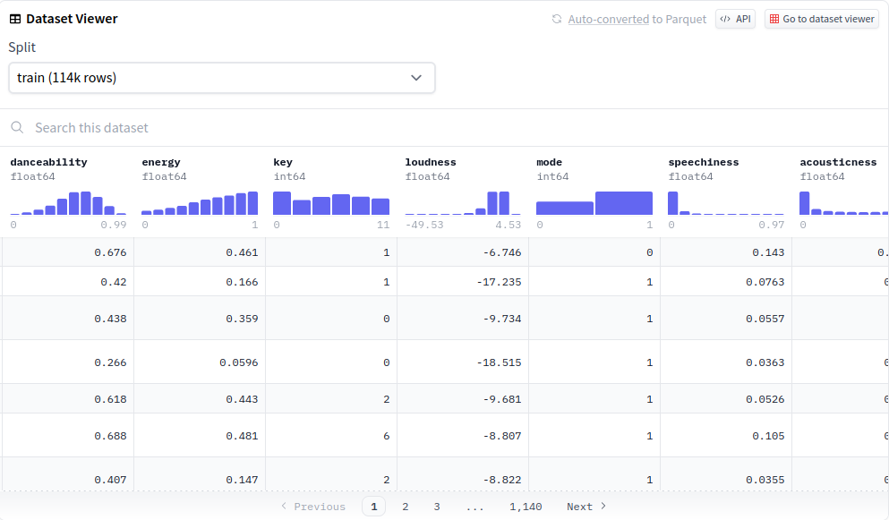
Dataset
- https://huggingface.co/datasets/maharshipandya/spotify-tracks-dataset
- 114,000 piosenek z opisanymi cechami

Slide 3
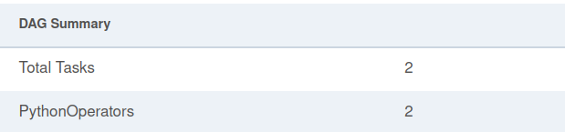
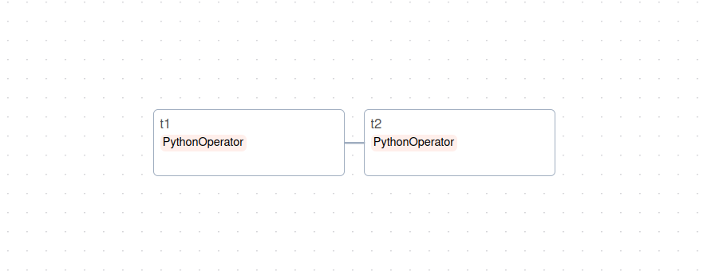
Wersja podstawowa
Ten DAG ma dwa zadania –
T1 wykonuje wszystkie obliczenia,
podczas gdy T2 jest funkcją końcową

Slide 4
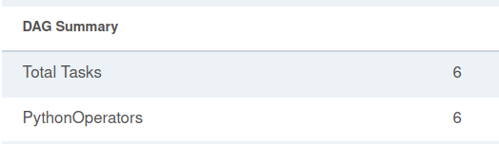
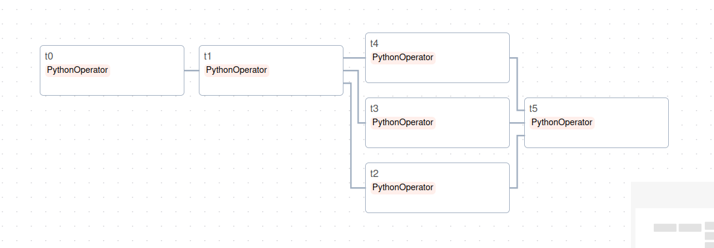
Wersja ze równoległymi obliczeniami
T1 z poprzedniego DAG został
podzielony na kilka zadań (które są
podzbiorami T1)

Slide 5

Wyniki eksperymentów
Eksperyment podstawowy przeprowadzono szybciej niż ten, który obejmował równoległe zadania.
Może to wynikać z faktu, że zużycie czasu wynika głównie z dostępu do bazy danych, a nie
z obliczeń. Widzimy kilka sposobów rozwiązania tego:
- zdobyć lub stworzyć znacznie większy zestaw danych
- dodać znacznie więcej obliczeń do tasków
- znaleźć szybszy sposób zapisywania i wczytywania danych

Slide 6
Dziękujemy
Agnieszka Szynalik, Elżbieta Wierciak

